Slide 1
H Cetveli
Konu İlişkilendirmeleri ve Facet Erişimleri

Slide 2
H Cetveli
H- HA Social Sciences (General)
HB-HJ Economics
HM-HX Sociology
Tables No. 1-78

Slide 3
H Cetveli
Avrupa Birliği Ülkelerinde Tüketici Haklarının Korunması

Slide 4
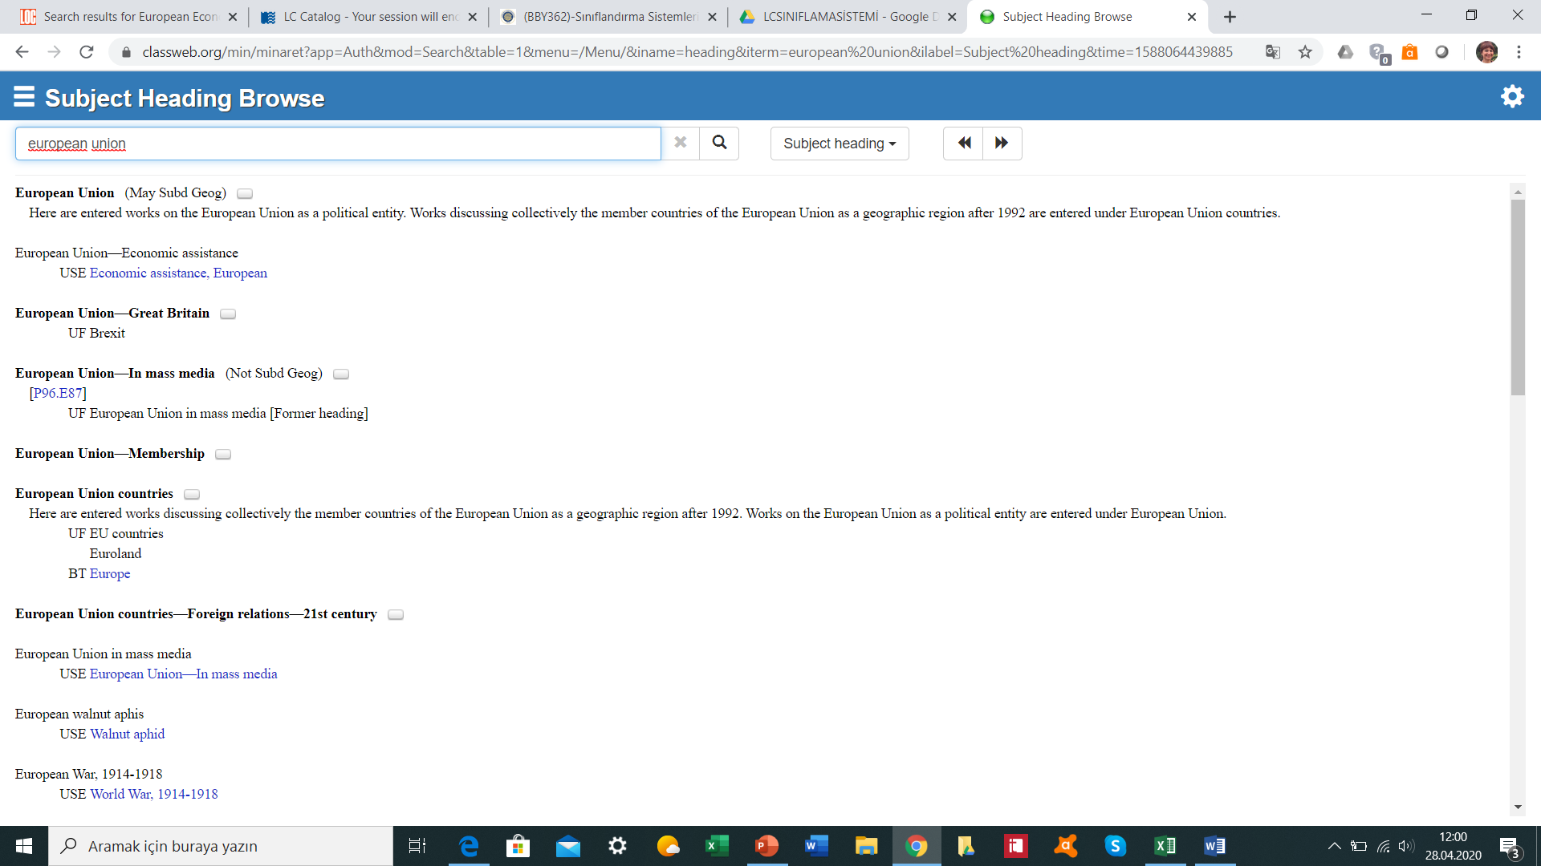

Slide 5
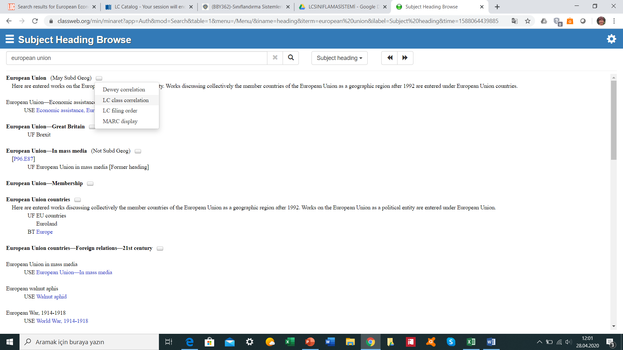

Slide 6
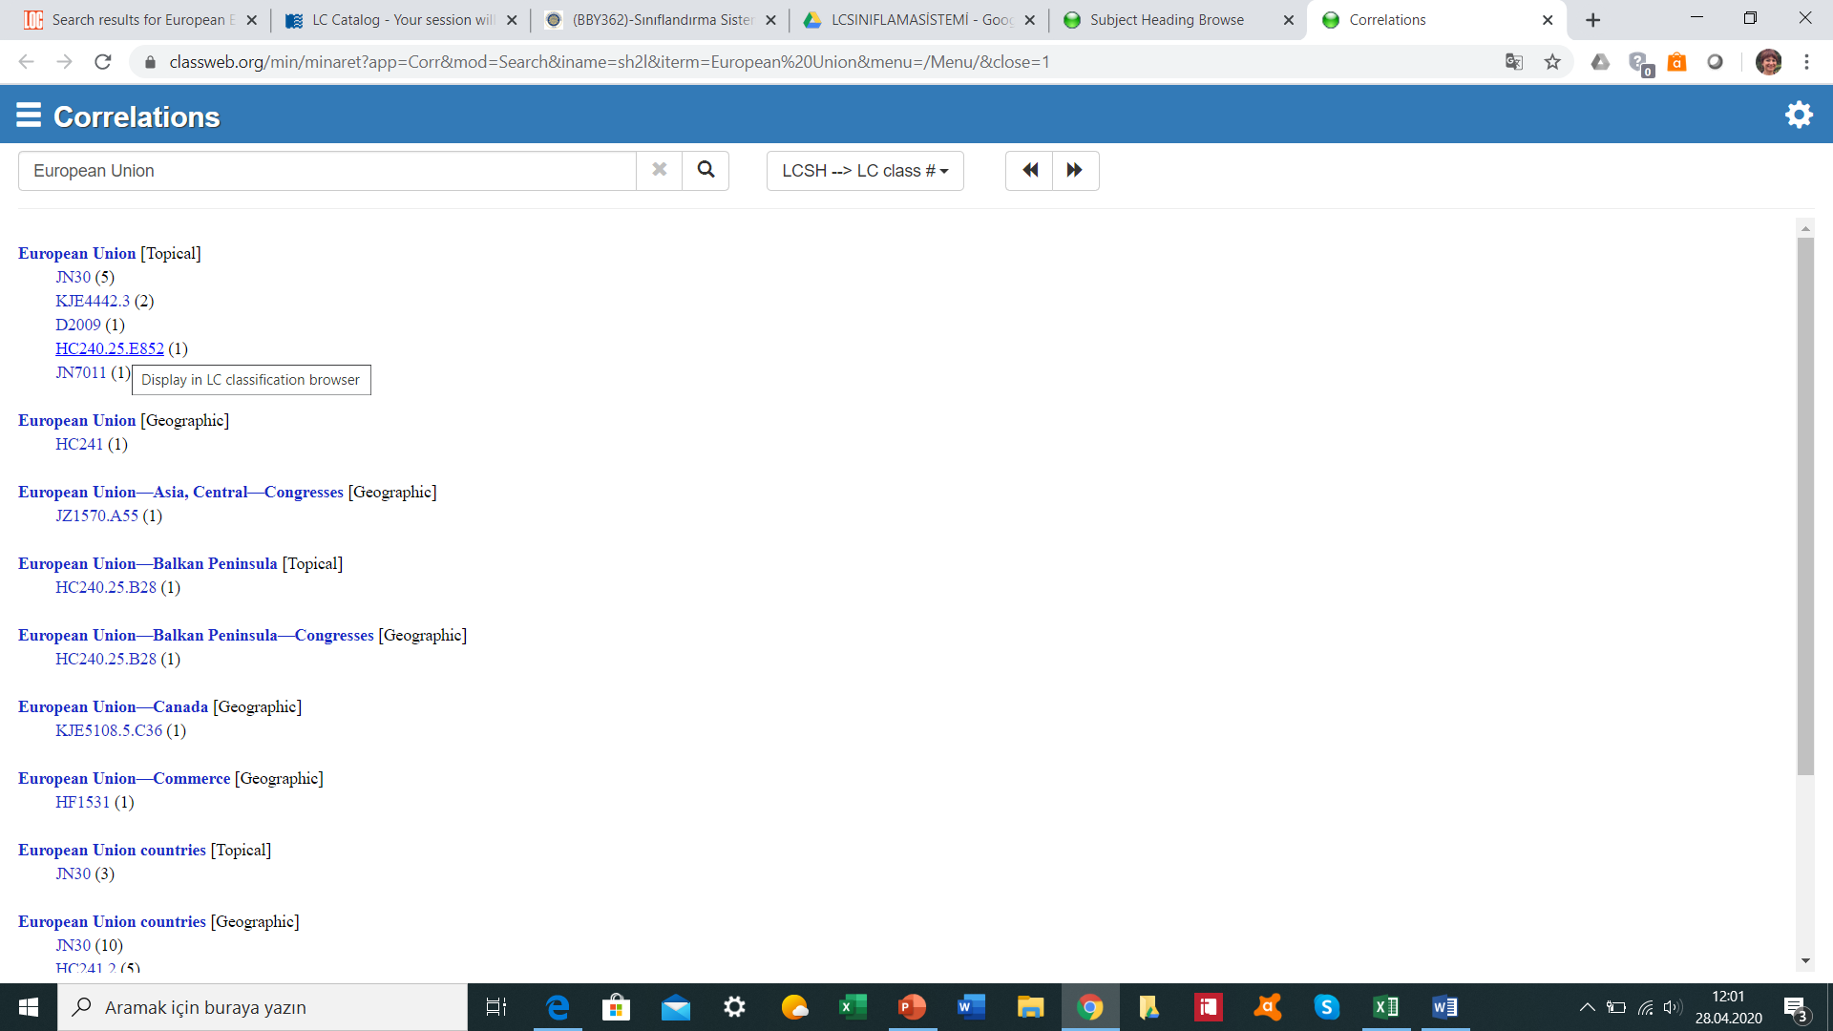

Slide 7
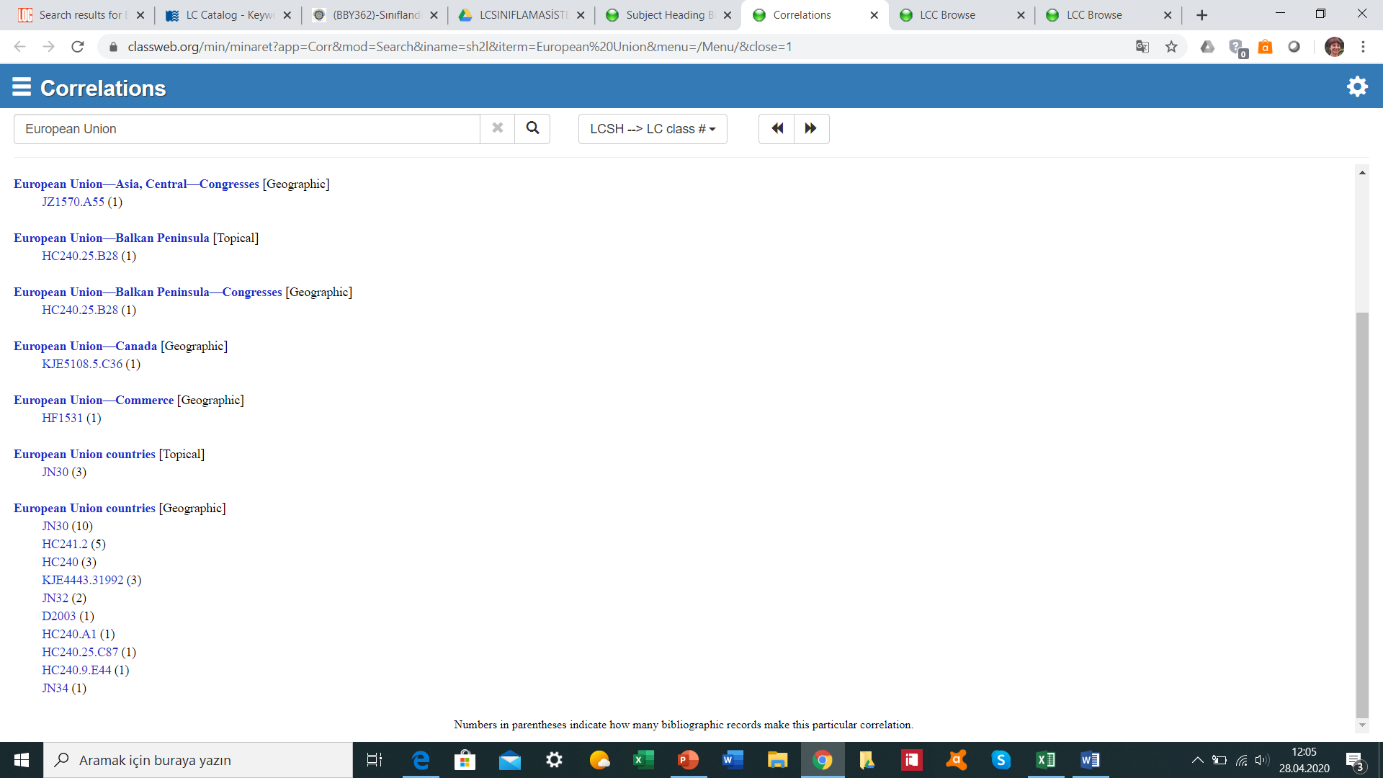
Aynı sayfada kaldığınızda aşağıda ülke ‘facet’lerine geçiş

Slide 8
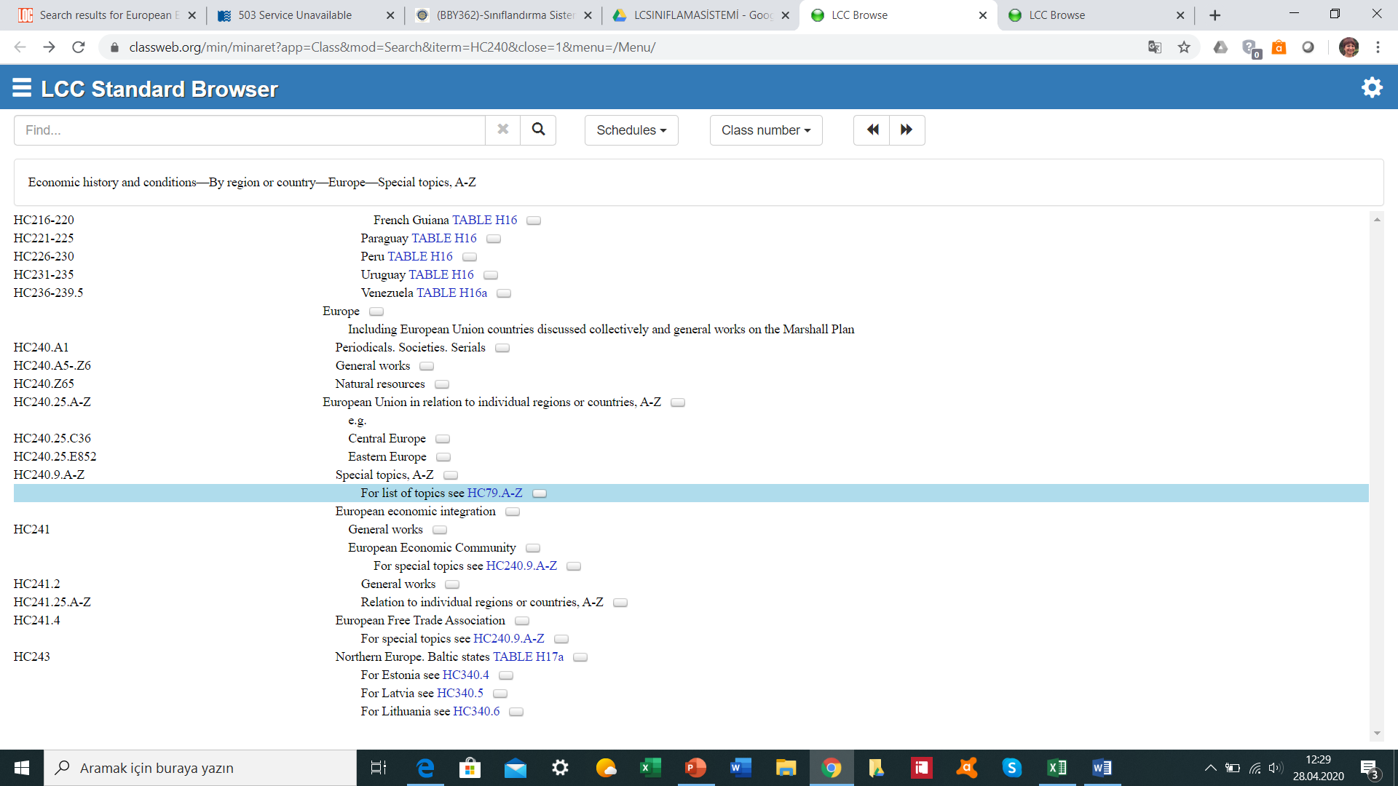

Slide 9
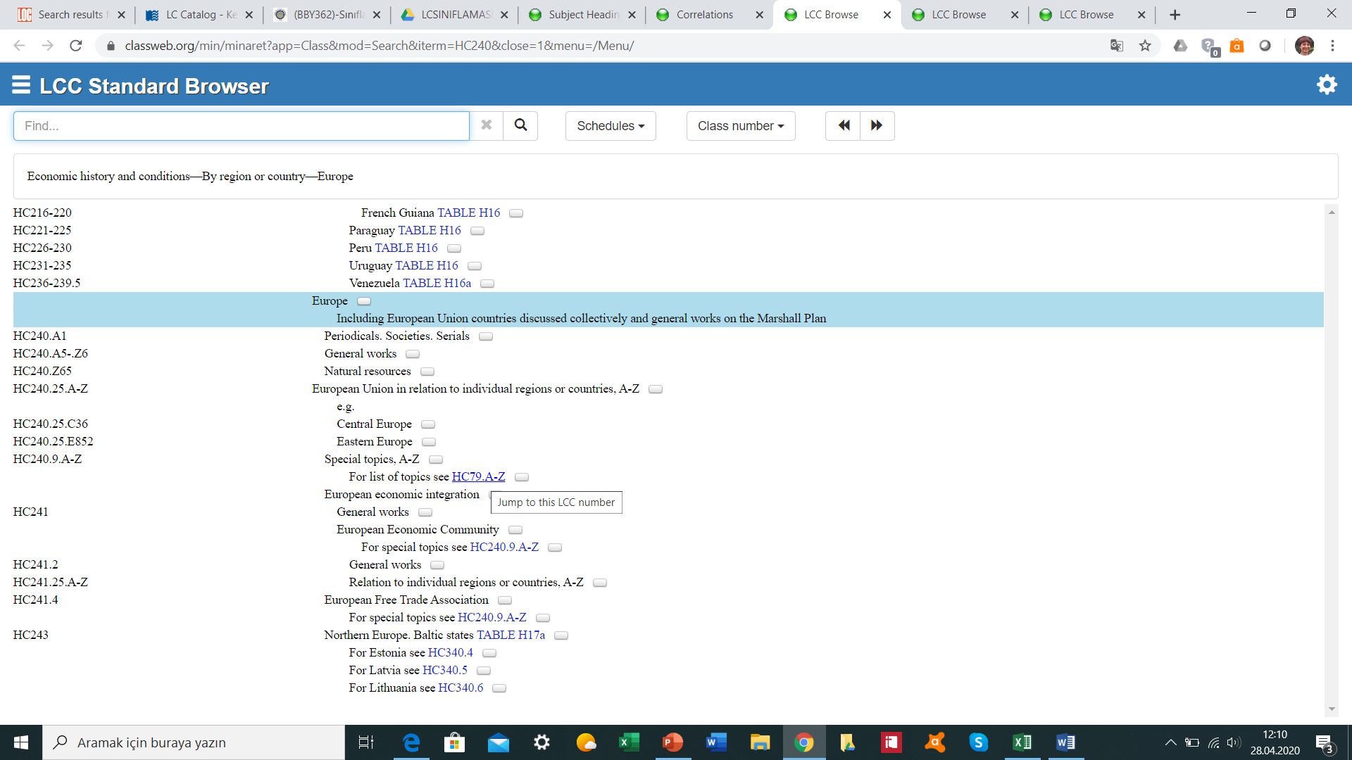
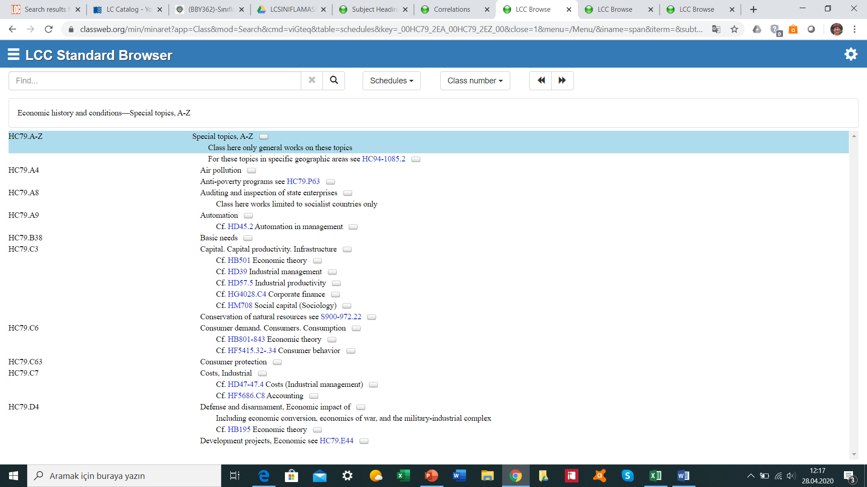

Slide 10
Avrupa Birliği Ülkelerinde Tüketici Haklarının Korunması nması HC 240.9.C63
HC 240.9 altında
C63 (HC 79 A-Z listesinden)
HC20.9.C63
Ya da
HC 240.9 altında
Special Topics A-Z listesinden: HC240.9.C63 Consumer protection—European Economic Community countries [Topical] (6) Consumer protection—European Union countries [Topical] (6) Consumer protection—Europe [Topical] (5) European Consumer Centres Network—Periodicals [Corporate body name] (1)

Slide 11
European Union’s Digital Singel Market

Slide 15
Alternatif sorgulama
Konu başlığı sekmesinden

Slide 17
İlişkili diğer konular
fasetler

Slide 18
Dış Ticaret İstatistikleri

Slide 20
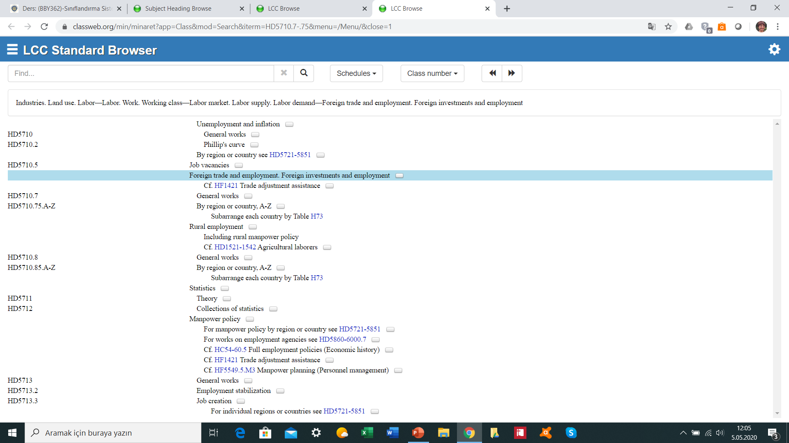
HD5711
…… HD5712 Labor supply—Statistics [Topical] (7) Population—Statistics [Topical] (1) Labor supply—Japan—Statistics [Topical] (1) Labor market—Japan—Statistics [Topical] (1) Labor supply—Japan—Kyoto (Prefecture)—Statistics [Topical] (1)

Slide 21
Dış Ticaret Rehberi

Slide 22
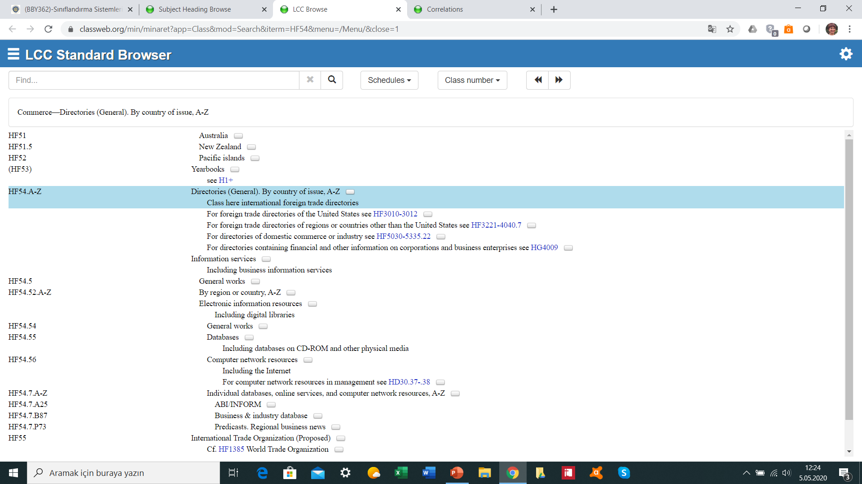

Slide 23
